Slide 1
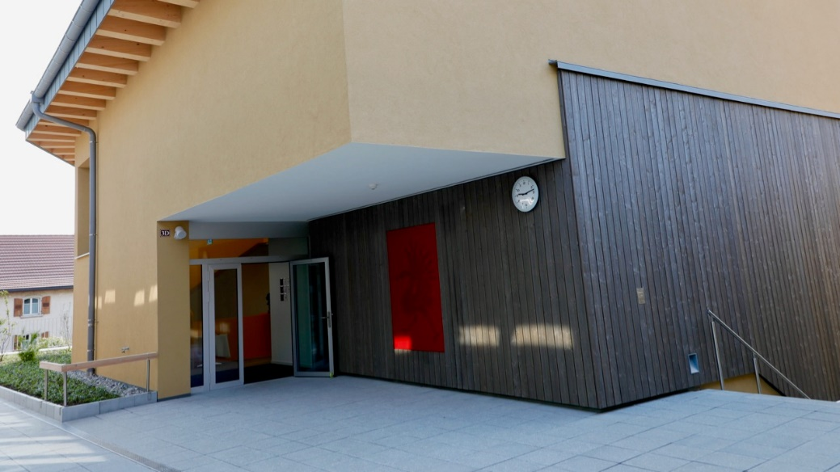
Réunion de parents
01.09.2026
Bienvenue en 7Ha
Avant de prendre place, n’hésitez pas à vous servir de boissons (vers les lavabos), on en a pour 3h… si tout va bien…

Slide 2
Programme de la soirée
1. Présentations
2. Les disciplines et évaluations
3. Allemand et Anglais
4. Les devoirs
5. Cadre de la classe et de l’école
6. Attentes
7. Nouveautés
8. EP-CO
9. Divers
10. Dates
11. Questions-remarques
12. Moment convivial

Slide 3
Qui suis-je?
Frédéric Schafer, 45 ans, Epagny
1 enfant de 12 ans en 9H
26ème rentrée scolaire
AFF/ASF
Conseil général
Amis

Slide 4
Mes collègues
Denis Brechbuehl, allemand et anglais
Régine Schafer Sudan, appuis et remplacements
Huguette Beaud, ACT
Sarah Frezzato, catéchisme catholique
Cathy Ruffieux, catéchisme réformé
Chantal Frossard, enseignante spécialisée
Christophe Dafflon, Directeur
Mélanie Favre, TSS

Slide 5
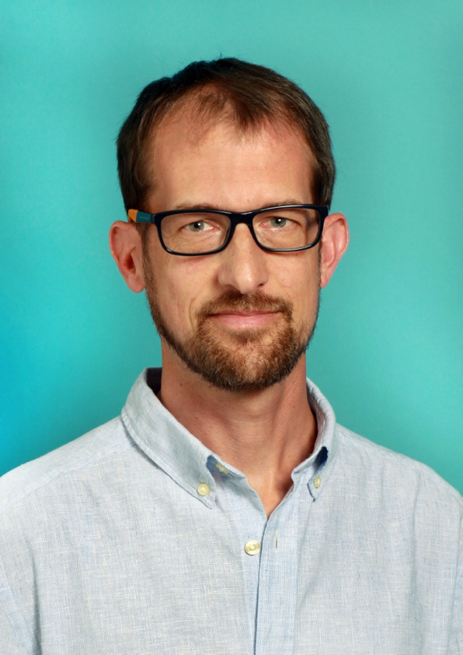
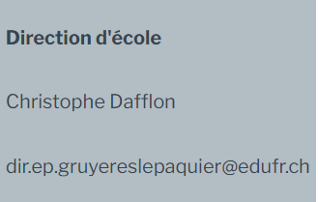
Notre directeur d’école
Christophe Dafflon
Notes:
Il gère les établissements du Pâquier et de Gruyères. Cliquer sur le lien

Slide 6


Slide 7
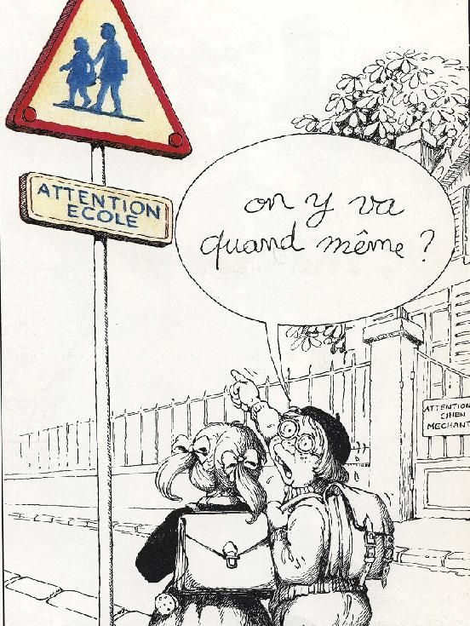

Slide 8

Les disciplines
L1: français: orthographe, grammaire, conjugaison, expression, lecture
MSN: math et sciences naturelles
SHS: géographie et histoire
Arts: ACM/ACT/AV, musique
CM: corps et mouvement
ECR
ERC
Notes:
L1: utilisation des outils à disposition, mots à savoir, théorie à apprendre
Math: beaucoup de travail par 2, théorie à apprendre, calculation importante
SHS: évaluation avec les outils, relativement peu à savoir par cœur. Comme les fiches, faire des liens, donner son avis, … Cantons et districts
AC: insister sur la créativité
CM: participation, selon horaire

Slide 9
Les disciplines
L2: allemand:
Wortschatz: pas d’évaluation sur le voc mais connaître pour avancer. En fin d’année, les élèves devront gérer eux-mêmes cet apprentissage. Comprendre le contexte.
Evaluations: par 3 unités (en gros une avant chaque vacances, sauf Carnaval)
L3: anglais:
idem, sauf que les unités durent plus long

Slide 10
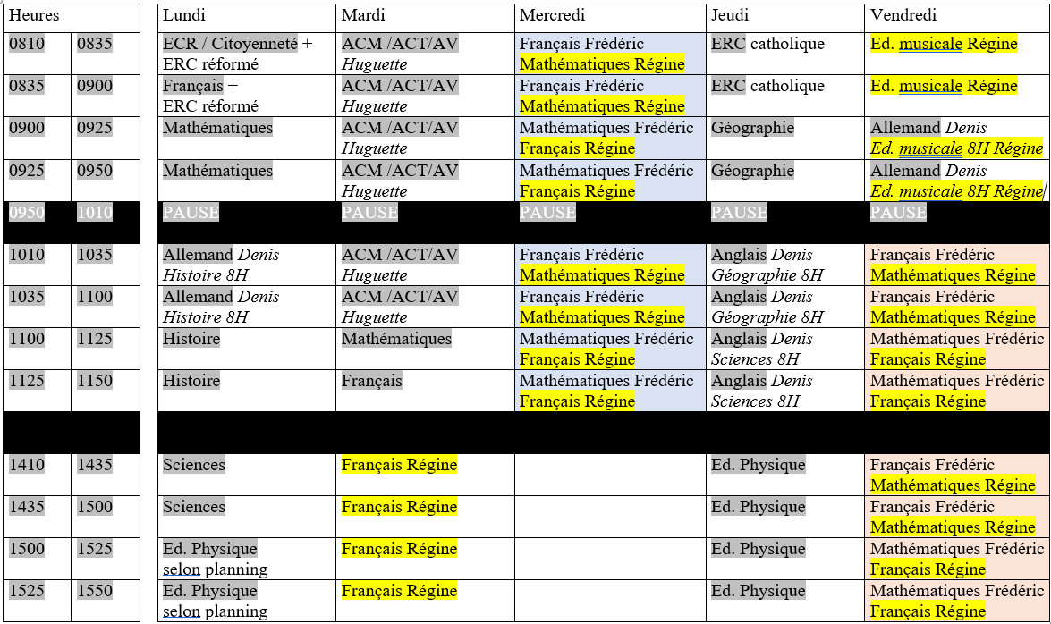
L’horaire hebdomadaire

Slide 11
Les évaluations
Elles sont annoncées au moins une semaine à l’avance, aussi sur le site
Photo à un moment donné de l’apprentissage
Ne pas paniquer
Echéancier pour janvier – juin
SN-SHS: peu de par cœur (sauf sciences), avec le livre. Idem années passées
Compétences

Slide 12
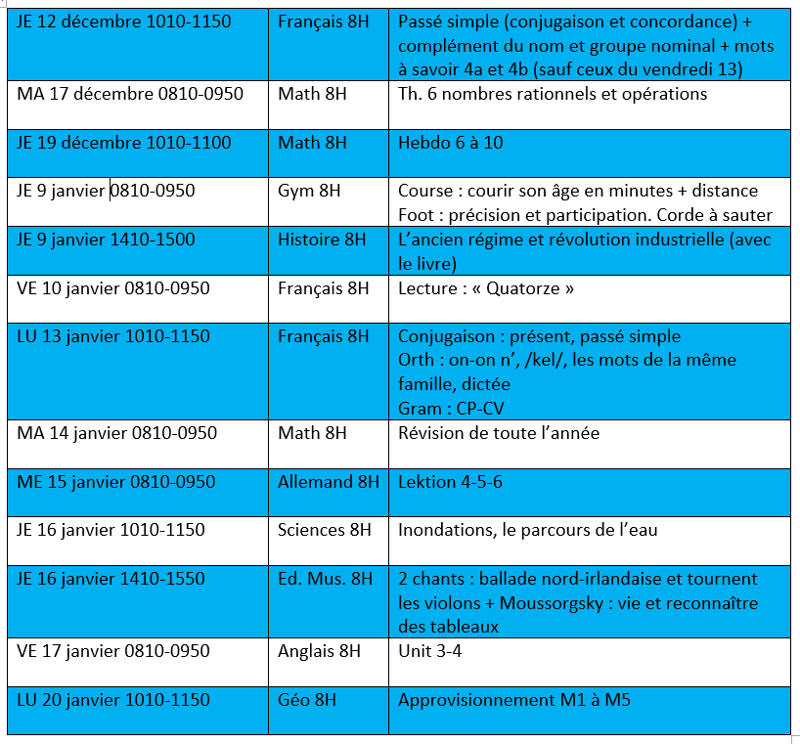
Echéancier évaluations

Slide 13
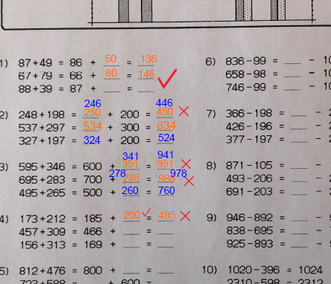
Les devoirs
Selon le cadre légal, 120 minutes par semaine
Devoirs de différentes natures
Mots à savoir
Fiche hebdo

Slide 14
Les devoirs
Révision
Qui décide? VOUS!
Organisation, préparation au CO
Correction, travail à terminer
Crayon papier, croix au stylo
Par informatique (garder les fiches)
Utilisation des stabilos
Site de la classe

Slide 15
Les règles
Aucune règle précise en classe
Sanction si besoin: mots à savoir à copier, page de dictionnaire…
Règlement d’établissement
Sanction: donnée par le directeur

Slide 16
Attentes
- Un travail soutenu des élèves, une bonne organisation dans le travail
- Une excellente collaboration entre les parents, l’élève et l’enseignant
- Un dialogue constructif et réaliste

Slide 17
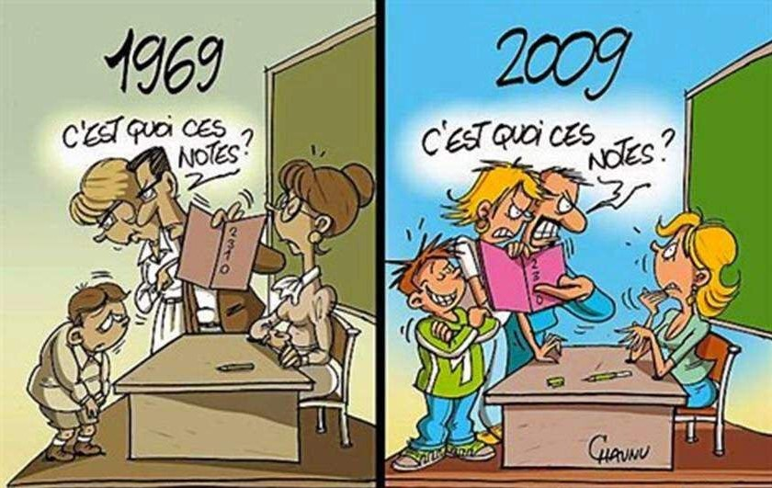

Slide 18
Quelques nouveautés
Fiches hebdo: données le vendredi, à rendre le mardi d’après (10 jours)
Une nouvelle salle de classe
Un regroupement d’élèves
Une nouvelle branche, l’anglais
D’autres méthodes de travail
L’utilisation du site internet
TSS

Slide 19
EP-CO
Le passage de l’école primaire au cycle d’orientation débute déjà en 7H.
Voici la présentation officielle qui évitera de vous déplacer à nouveau en 8H.

Slide 20
Divers
Maladie, absences (noter heure de départ de la classe)
Fiche renseignements, autres fiches
Communications: Klapp (confirmation de lecture), whatsapp, montres connectées et téléphone, …
Site de l’école
Transports
Gourdes en classe, tablier, …

Slide 21
Dates à retenir
(elles sont sur le site)
Piscine: 05.01, 12.01, 16.03, 23.03
Ski: mercredi matin: 20.01, 27.01, 03.02, 17.02
Journée pédagogique: jeudi 25 mars 2027
UBS Football CUP: mardi 20 avril (mardi 27 avril)

Slide 22

MERCI pour votre attention
Des Questions? Remarques?

